Slide 1

Doctrine/ ORM
Object-Relational Mapper

Slide 2
Inrichten ontwikkelomgeving voor Kerntaak 2

Slide 3
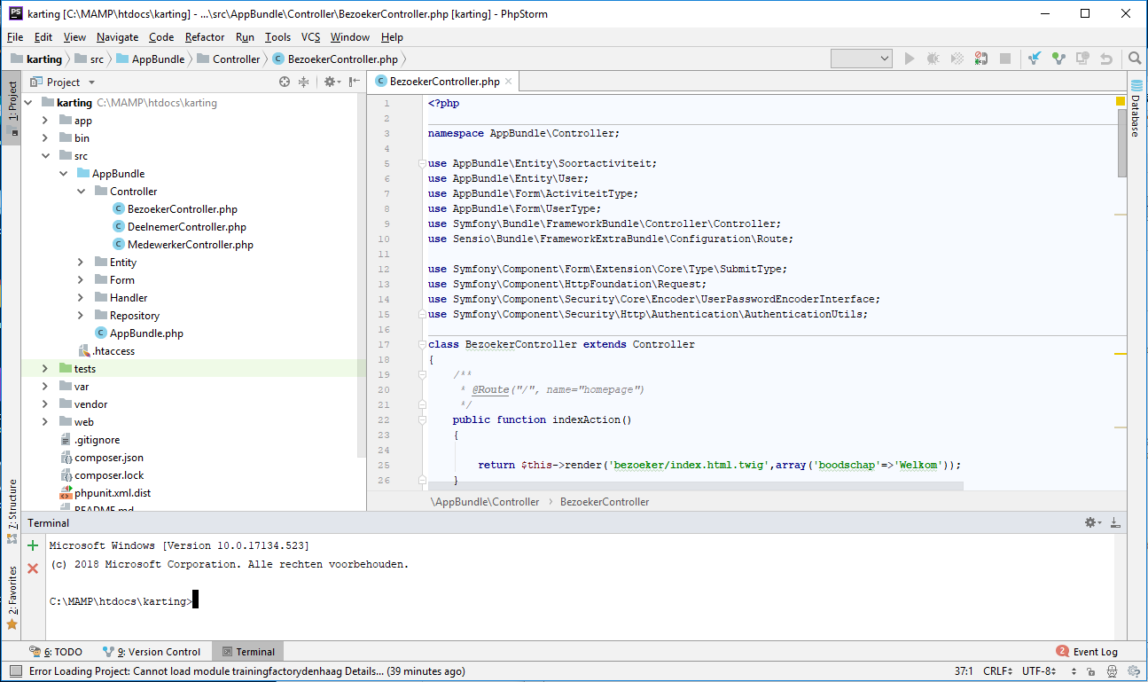
De IDE: PhpStorm

Slide 4
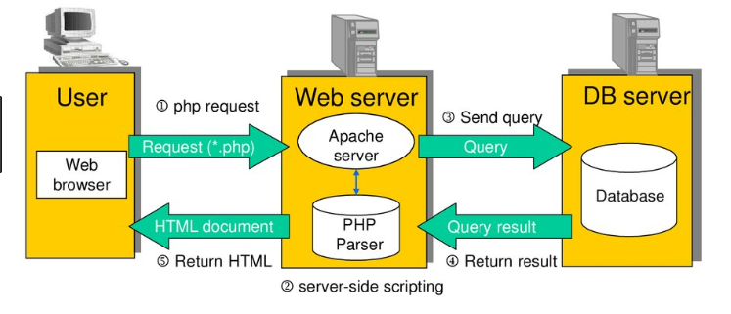
Een webapplicatie uitvoeren

Slide 5
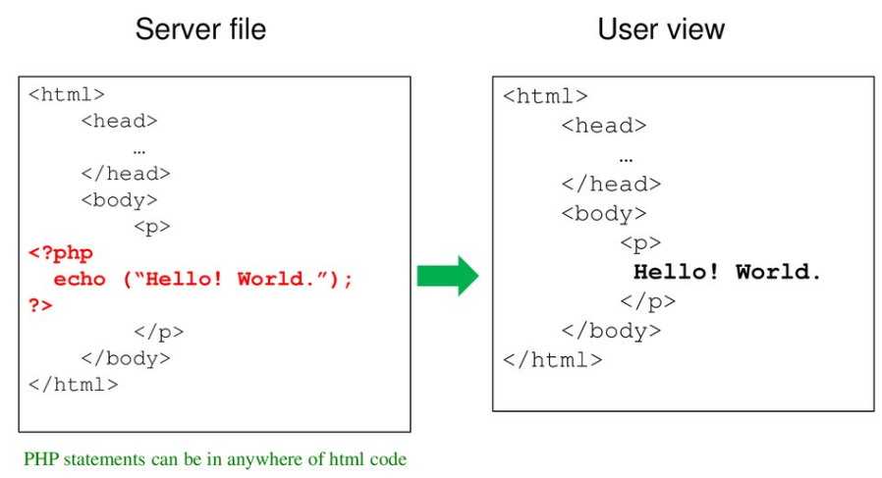
PHP en HTML

Slide 6
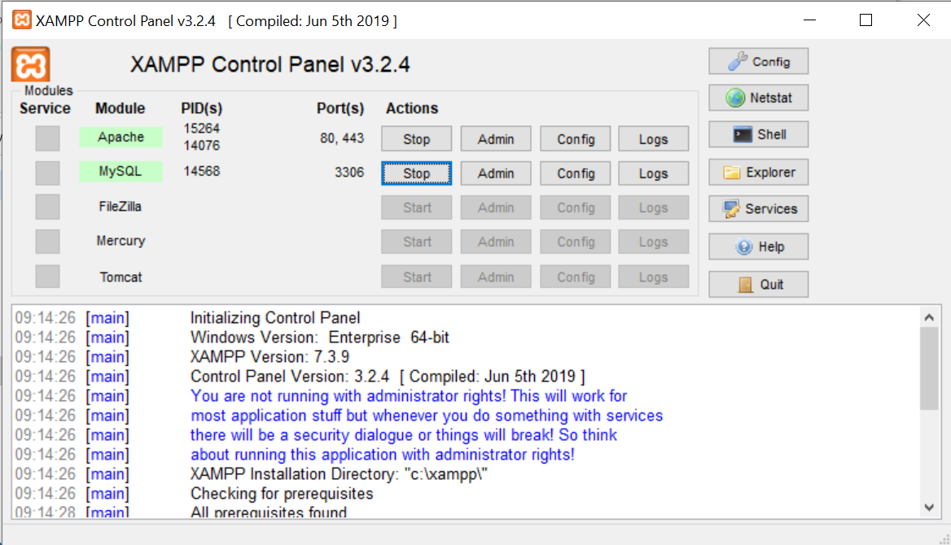
De web- en mysql servers: XAMPP

Slide 7
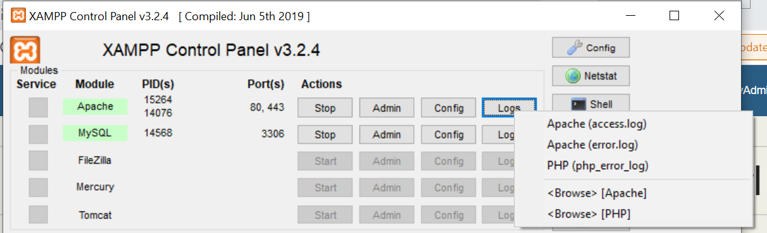
php_error_log

Slide 8

Software installeren

Slide 9
Composer
Software pakketten installeren (afhankelijkheden regelt composer)
Autoloading regelen voor PHP-classes, functies en constanten
Geïnstalleerde software pakketten updaten

Slide 10
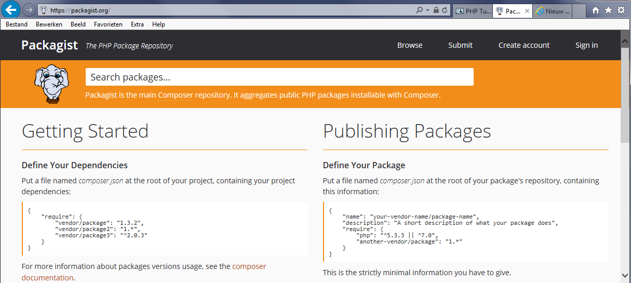
Packagist

Slide 11
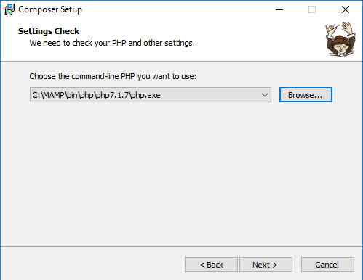
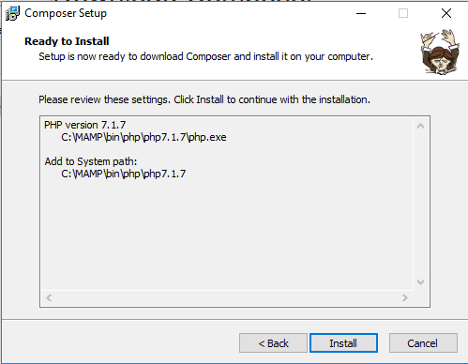
Composer installeren
Windows installer: Visit https://getcomposer.org/download/ and download the Composer-Setup.exe

Slide 12
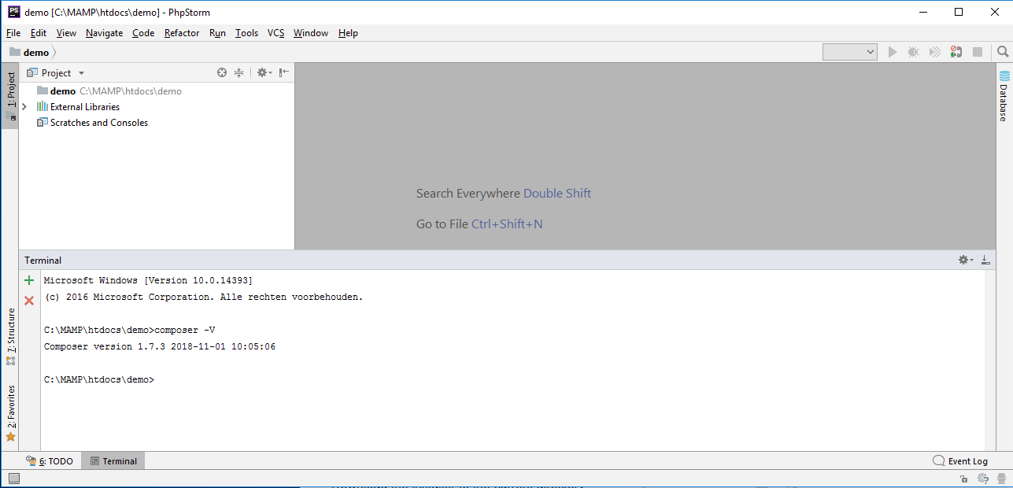
Composer testen

Slide 13
DOCTRINE - package Deze software is bedoeld om object geörienteerd programmeren te combineren met de database. Entities zijn de basis daarvan. Entity is de naam die Doctrine heeft gegeven aan Klassen
Notes:
Doctrine is software die gebruikt kan worden in een php project.
Door middel van Composer kan Doctrine worden opgehaald van packagist en geïnstalleerd.

Slide 14
ORM is onderdeel van DOCTRINE Object Relational Mapper De basis is een klasse (entiteit). De database wordt gevormd (mapping) aan de hand van die entiteit
Notes:
ORM of Object Relational Mapper maakt het mogelijk om vanuit de php applicatie de database aan te sturen, tabellen te maken, relaties tussen tabellen te maken en de tabellen te vullen. En vanuit een php project wordt gebruik gemaakt van objecten ipv rauwe data.

Slide 15
ENTITY Entities zijn PHP Objecten die te onderscheiden zijn door een unieke identifier of primaire sleutel. Een entiteit bevat eigenschappen die kunnen worden opgeslagen in een database.
Notes:
Entities zijn klassen zoals we die eerder hebben gemaakt. Entiteiten zijn eenheden zoals ze worden gebruikt om een database weer te geven. Een ERD is een entiteit relatie diagram. En met ORM kunnen tabellen worden gemaakt op basis van entiteiten, inclusief relaties.

Slide 16
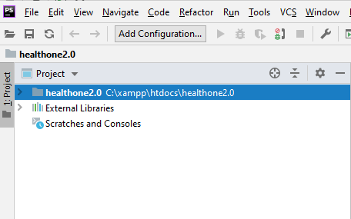
We gaan Doctrine met ORM met behulp van Composer toevoegen aan het project
Notes:
Doctrine is een onderdeel van Symfony, maar is ook los in een project toe te voegen.

Slide 17
DOCTRINE is een data mapper pattern, dat wil zeggen dat de data die is opgeslagen gescheiden is van de data die worden weergegeven. En dat proberen we te bereiken in ons MVC model.
Notes:
Data mapper patterns is een pattern dat dichtbij MVC ligt. We werken in projecten met entiteiten in plaats van losse data of array’s.

Slide 18
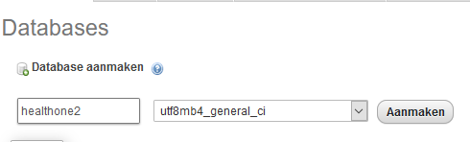
Maak een database aan: healthone2
Notes:
We gaan een nieuw project maken en daarin gaan we bekijken wat er met Doctrine/ORM mogelijk is.

Slide 19
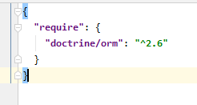
Maak in de root van je project het bestand composer.json Vul met deze gegevens:
Notes:
Dat gaan we doen met behulp van Composer, en in het bestandje composer.json geven we aan welke versie van doctrine/orm we willen gebruiken. ^2.6 betekent versie 2.6 of hoger.
Composer gaat zoeken wat je laatste versie is en welke andere packages nodig zijn om doctrine te laten draaien. Dan haalt composer al die packages binnen en geeft in de composer.lock aan welke packages dat zijn.

Slide 20
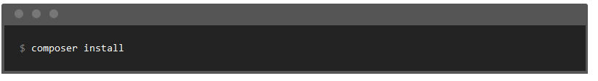
Installeer Doctrine met behulp van Composer.
Notes:
Dat gebeurt met het commando composer install, en daarbij heeft composer het composer.json bestand nodig.

Slide 21
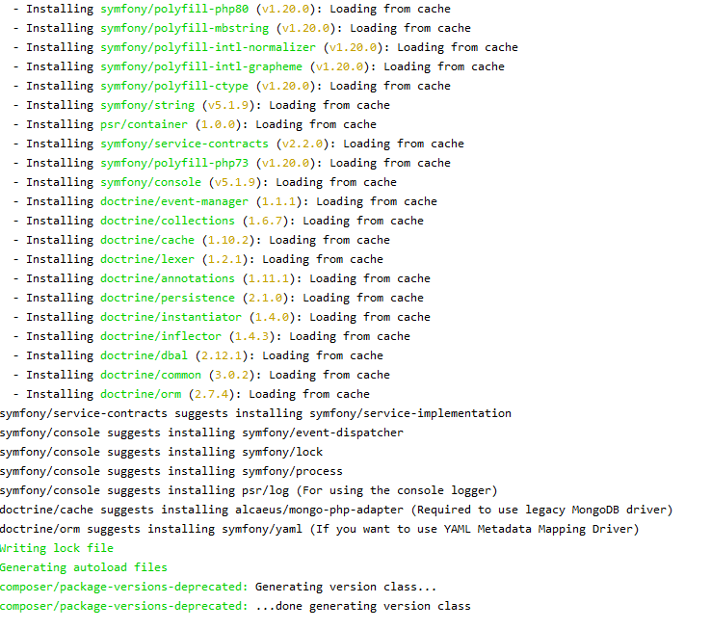
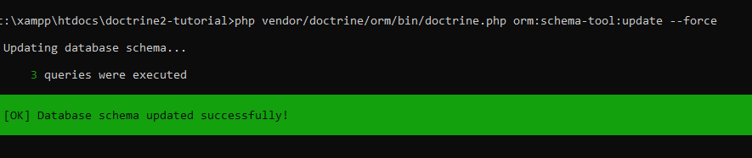
Er wordt een vendor-map aan je project toegevoegd.
Notes:
Composer maakt een map “vendor” aan en plaats daarin de packages en autoload.php

Slide 22
De package manager haalt document op.
Notes:
Composer maakt een map “vendor” aan en plaats daarin de packages en autoload.php

Slide 23
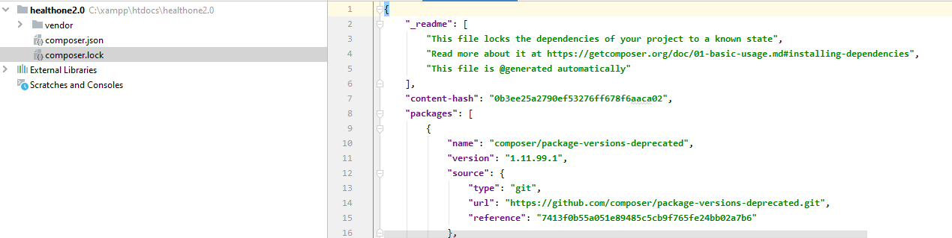
Er wordt een vendor-map aan je project toegevoegd en composer.lock

Slide 24
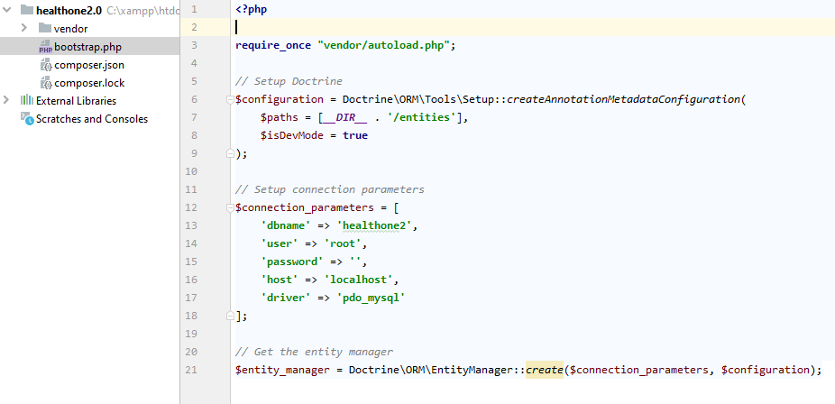
Nu gaan we informatie over de database instellen mbv bootstrap.php
Notes:
Om de database aan te kunnen sturen heeft doctrine informatie nodig over de server waarop de database draait en de naam van de database en de inloggegevens op die server.
Dat komt allemaal in de bootstrap.php in de root

Slide 25
$configuration is locatie van de entities en de development of productie modus. $connection_parameters instelling gegevens xampp-phpMyAdmin EntityManager is de tussenlaag tussen applicatie en database.
Notes:
Het bestand bevat informatie over de entities-locatie en de database parameters.

Slide 26
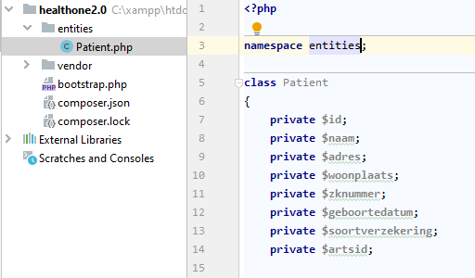
Maak een map entities aan. Kopieer je patient-klasse naar dit project HealthOne2.0. Haal de magic getter en setter weg. Plaats de klasse in de “entities”-map
Notes:
We gaan in het lege project de patient klasse ophalen om te zien of we een nieuwe database kunnen bouwen op basis van objecten

Slide 27
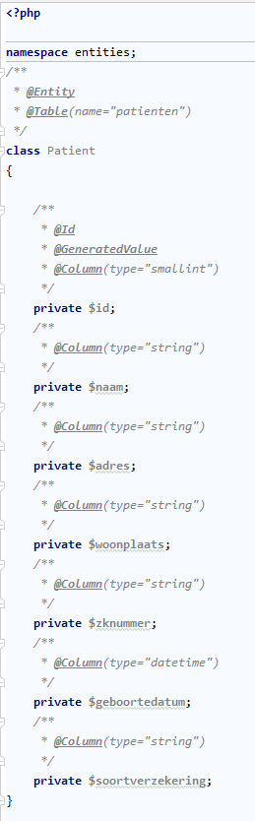
Voeg annotaties toe met informatie over de tabel en de kolommen in de table /** /* @naam */
Notes:
De klasse of de entiteit is nog niet geschikt voor doctrine/orm. Er moet worden aangegeven hoe de bijbehorende tabel moet heten en wat voor velde in de tabel komen. Dat gebeurt met annotaties.

Slide 28
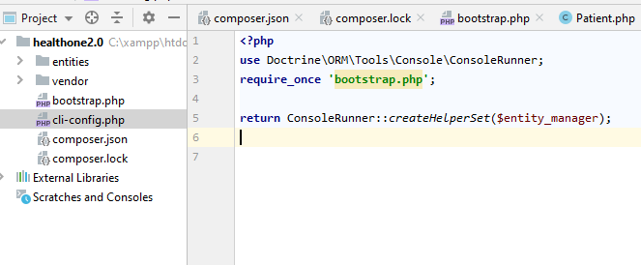
We kunnen nu met behulp van doctrine getters en setters maken. Maar dan moeten we ervoor zorgen dat we via de commandline (git-bash) Doctrine kunnen aansturen. Daarvoor is het bestandje cli-config nodig in de root-directory.
Notes:
Om doctrine te kunnen aansturen moet bij het project bekend zijn hoe we dat willen doen. In het bestand cli-config.php geven we aan dat we doctrine/orm willen aan sturen met een CommandLine Interface. En in deze voorbeelden is dat de linux versie van de cli. Daarom gebruiken we git-bash.

Slide 29
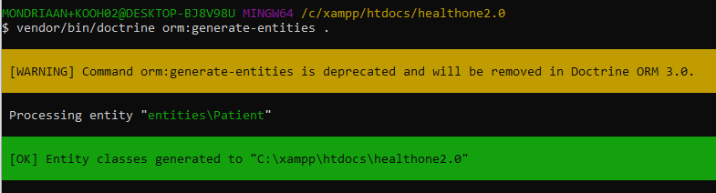
Geef het commando om de entities aan te maken en de tabellen aan te maken.
Notes:
Voor dit voorbeeld gebruiken we nog doctrine 2, Zoals je ziet wordt de entitie Patient aangemaakt met “vendor/bin/ doctrine orm:generate-entities .” Die punt hoort erbij en zorgt dat de entity in de map entiteis blijft staan.
Het bestand doctrine waar de functies in staan, staat in de vendor/bin/ map.

Slide 30
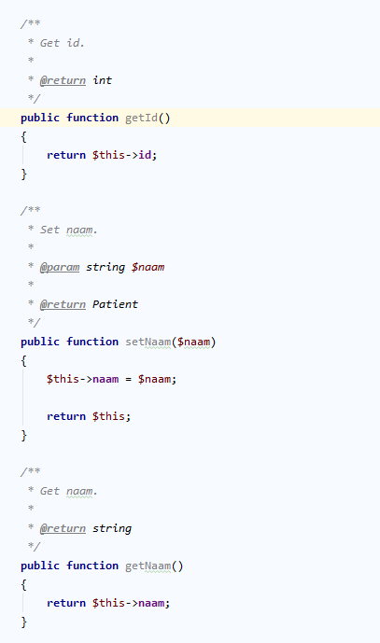
Getters en setters door Doctrine/ORM toegevoegd
Notes:
Als je de entiteit patien opent zie je dat er getters en setters zijn aangemaakt.

Slide 31
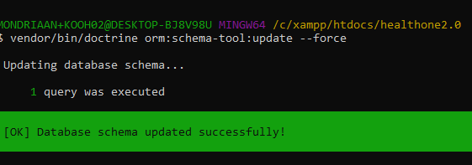
Nu kunnen we de tabel laten genereren.
Notes:
Vervolgens laten we ORM een tabel aanmaken in de nieuwe database healthone2 met het commando doctrine orm:schema-tool:update --force

Slide 32

Na een refresh in phpMyAdmin zien we een nieuwe tabel `patienten`.
Notes:
De tabel is aangemaakt en bevat de velden die in de entiteit izijn aangegeven.

Slide 33
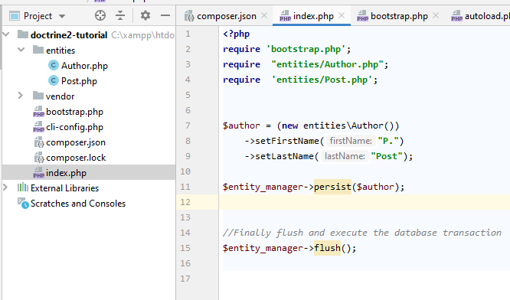
M.b.v de Entity-Manager kunnen we nu de database vullen.
Notes:
Nu kunnen we met de entity_manager die we in de bootstrap.php hebben gedeclareerd de tabel gaan vullen. Eerst declareren we een nieuwe entiteit. Die entiteit is gekoppeld aan de tabel. Dus je hoeft niet meer aan te geven waar de data opgeslagen moet worden. De entity_manager beheert de standaard queries zoals INSERT, SELECT . Als je een entiteit aanmaakt en de gegevens invult zal de entity_manager begrijpe dat je de nieuwe patient wilt invoeren in de tabel.
Je hoeft alleen
$entity_manager->persist($object)
En
$entity_manager->flush() te gebruiken.

Slide 34
Probeer dit zelf na te maken.
Maak een project aan
Voeg met composer doctrine toe
Maak een Entity aan met annotatie
Maak met Doctrine/orm getters en setters aan
Maak de tabel in de database aan

